Slide 1
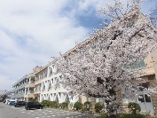
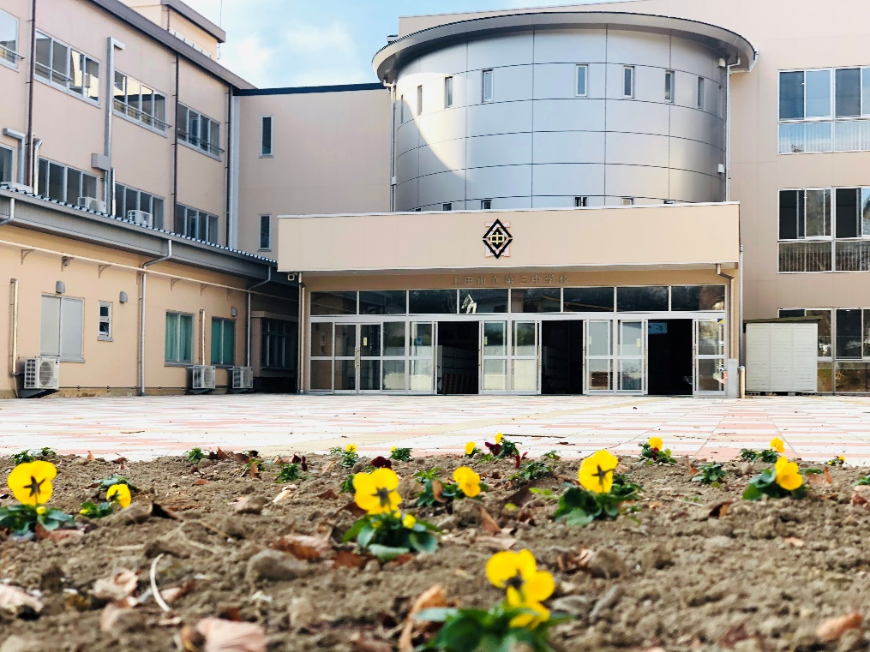
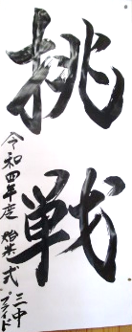
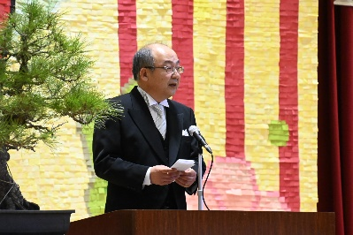
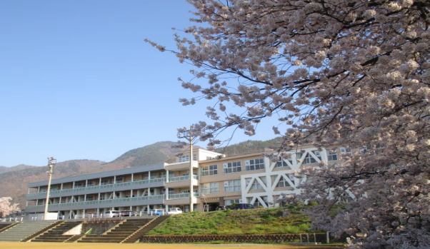
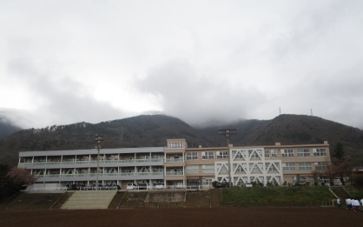
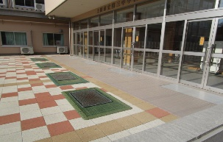
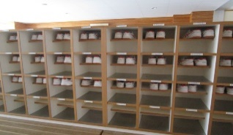
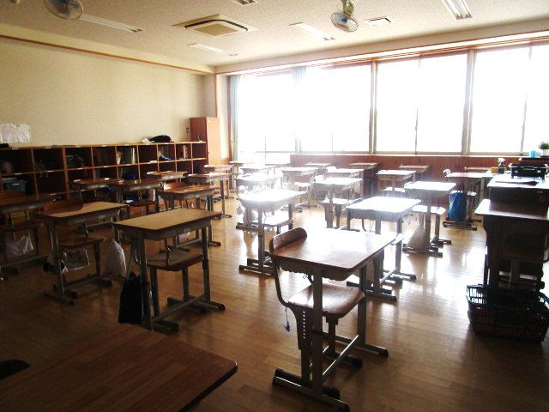
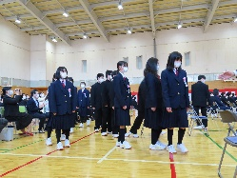
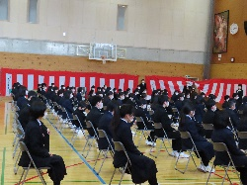
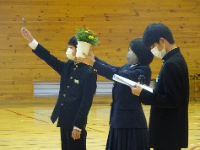
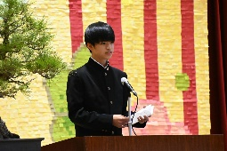
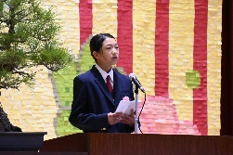
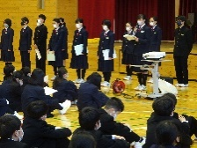
三中だより 第１号
令和４年４月１３日（水）
〒38６-00１１ 上田市中央北3-3-62 Ｔｅｌ．22-1622 第三中学校長：城田 真裕
E-mail:ueda3@sk.ueda.ed.jp Fax．22-1799 作成者：小林 洋一
学校教育目標
百十名の新入生の皆さん、ご入学おめでとうございます。
皆さんは、希望に満ちあふれ、この上田市立第三中学校に入学されました。今日から、第三中学校の一年生です。三年後、皆さんが卒業する時、「三中で学べてよかった」と言って別れができるように、第三中学校全職員で皆さんを応援していきます。（省略）
令和の時代、またコロナ禍を生きる皆さんが大事にしていってほしい視点を二つ話します。
一つ目は、現状を嘆くのではなく、「自分だったらこう考える」「こういうやり方がある」「新たにこういう工夫をしてやってみよう」という視点を大事にしていってほしいということです。すなわち本校の学校目標である「自主性を養う」ということです。是非、コロナに負けず、失敗を恐れず、自分を高めていってください。
二つ目は、今まで以上に協力して物事に取り組むことです。仲間と行えばきっと大きな力になります。そのために、友達の良さを認め合い、助け合いながら生活をする努力をしてください。「いじめは絶対しない強い心」をもってください。そして、自分を取り巻く多くの人を大切にしてほしいと願っています。
第三中学校は、自分をよりよくする学校です。仲間や先輩、先生方と一緒に頑張っていきましょう。
保護者の皆様方、本日はお子様のご入学、誠におめでとうございます。慌ただしく、不安な日々を過ごされたことと思います。私ども第三中学校職員は、お子様の中学校での生活がより充実したものになるよう、精一杯努力をしていく覚悟であります。今後は、ご心配なことやお気づきの点等、どんなことでもご連絡いただきたいと思います。どうかよろしくお願いいたします。
学校長 城田 真裕
第七十六回入学式
学校長式辞
「自主性を養う」
～自らより髙い価値を創造しようと
する力をつける～
『自分で自分をつくることが挑戦。何に挑戦するか自分で考える。今まで、うまくできなかった、やってもだめだった。でも、よし、やるぞ！これが４月です。（省略）』
一学期始業式 校長先生のお話
令和４年度ｽﾀｰﾄ 今年度もよろしくお願いいたします
≪全校生徒 ３６４名≫
１年１１０名 ２年１２８名
３年１２６名 全職員４０名
今年度からお世話になる新任職員1１名です。学校や地域の発展に向けて一生懸命努めてまいります。学校のことや地域のことなど、私たちに教えてください。どうぞ、よろしくお願いいたします。 氏名（教科等）前任校等
HP用として作成
しています。
友達や先生の名前と顔を覚えよう 自分のことも知ってもらおう
そろっています
全職員で力を合わせ、学校目標「自主性を養う」の実現とともに、確かな学力と豊かな人間性を育み、魅力ある学校づくりをめざしてまいります。 保護者や地域の皆様、ご支援をお願いいたします。
【お知らせ・お願い】
新型コロナウイルス感染症拡大防止対応について
新型コロナウイルス感染症拡大防止のため、保護者はじめ地域の皆様には、多大なるご理解とご協力をいただき、感謝申し上げます。
直近の卒業式や入学式をはじめ、学校行事の時間短縮や参集範囲縮小などの措置が現在も続いています。この先も予測できない状況にあります。今後の急な日程変更等への対応について、学校メールや配付通知等で連絡させていただくことがあります。今後もご理解ご協力をよろしくお願いいたします。
入学式
入学式
生徒会入会式
生徒代表 歓迎の言葉
新入生代表挨拶
生徒会オリエンテーション

